Slide 1


Marie-Laure APERS-TRÉMÉLO, Nicolas LAMBERT, Hervé PARMENTIER
VISUALISER LES DONNÉES SPATIALES
Qu’est ce qu’une carte ?
2
Les matériaux du cartographe
Le langage cartographique
La mise en scène
Les outils du cartographe
Les « nouveaux visages »
Les 10 règles du cartographe
Présentation sous licence
CC-BY-NC-SA-ND

Slide 2
Qu’est-ce qu’une donnée géographique ?
c’est la matière première du cartographe
Faire une carte
c’est transformer une donnée géographique en image
Donnée géographique = résultat d’une mesure ou d’une observation, pouvant être localisée ou localisable
Notes:
Plusieurs noms : donnée localisée / donnée à référence spatiale / donnée spatiale…

Slide 3
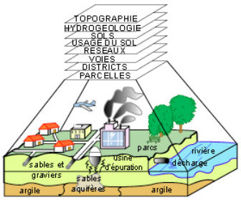
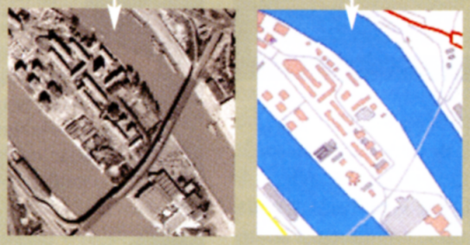
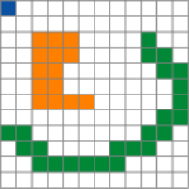

Qu’est-ce que l’information géographique ?
Information numérique pouvant être compilée dans un SIG
Se représente sous 2 formes
Raster
Vecteur
Pixels
Photographies aériennes, MNT
Points, Lignes
Surfaces
Bases de données

Slide 4
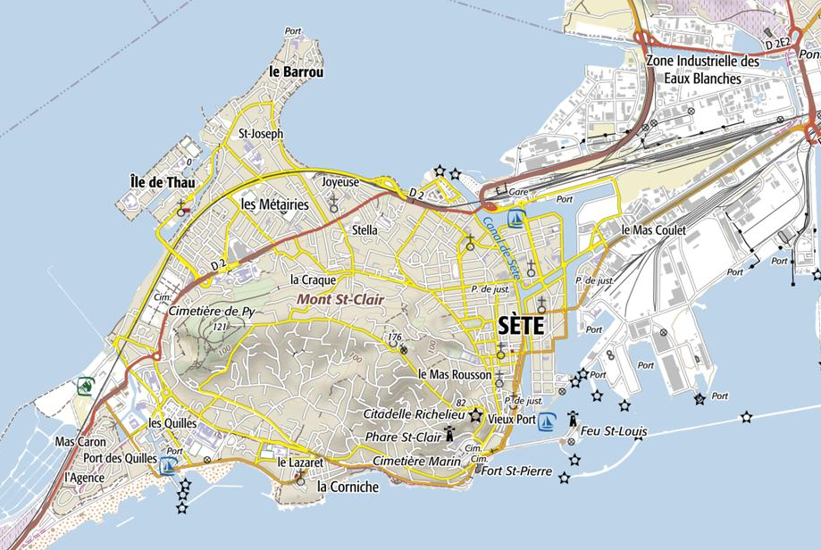
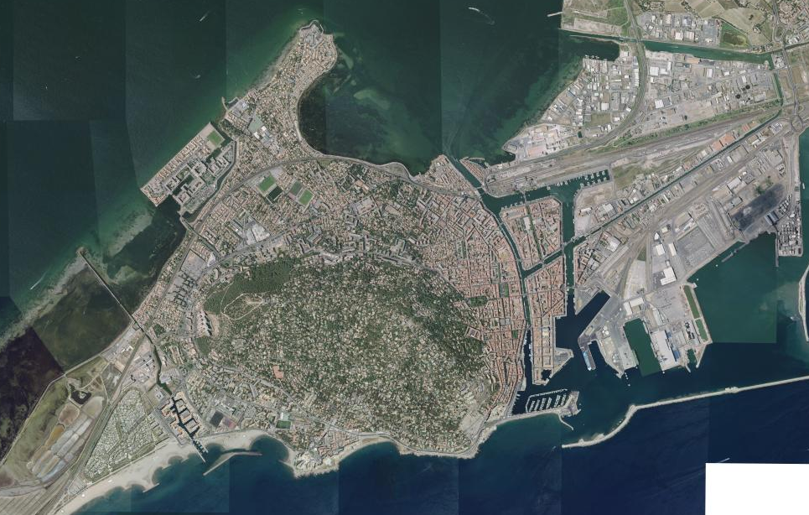
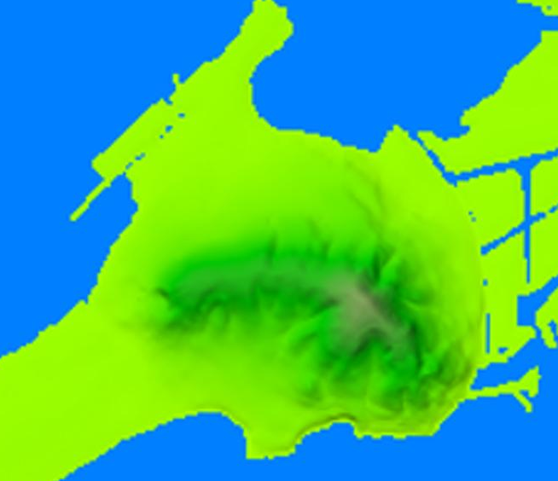
Exemples de données RASTER
Fond topographique
MNT
Ortho-photographie

Slide 5
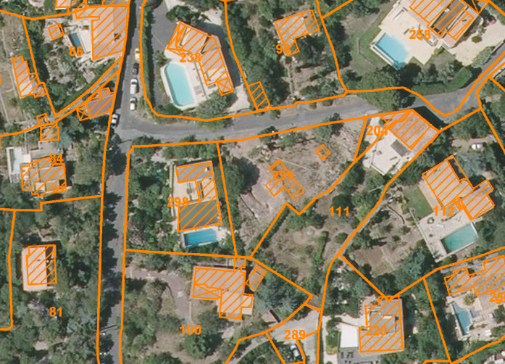
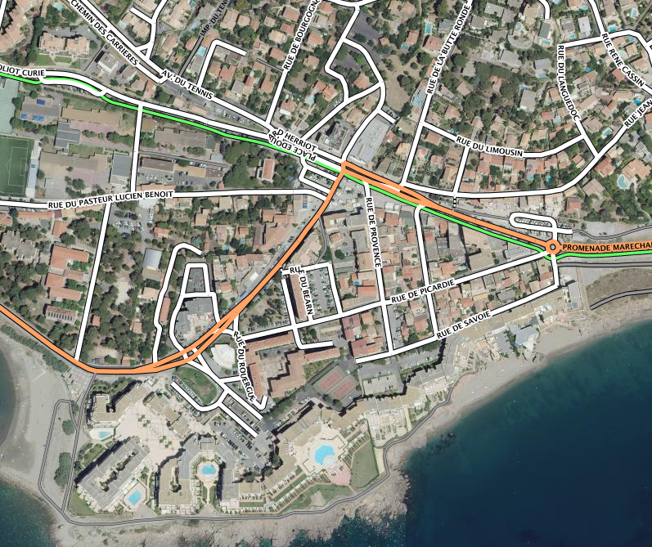
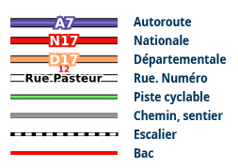
Exemples de données VECTEUR
Parcelles cadastrales
Voies de communications

Slide 6
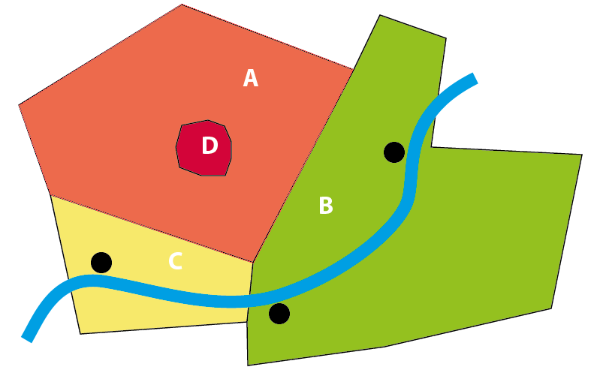
Qu’est ce que l’information géographique ?
composante
géométrique
composante
sémantique
composante
topologique
la forme et la localisation de l'objet
les informations permettant de caractériser l'objet
le positionnement relatif des objets entre-eux
Coordonnées géographiques
x = ; y =
Polygone | Nature OcSol
A | Tissu urbain discontinu
B | Forêt de feuillus
C | Prairie
D | Tissu urbain continu
Le polygone B est voisin du polygone A
Le polygone D est inclus dans le polygone A

Slide 7
Qu’est-ce qu’une donnée géographique ?
Il est courant de dire qu'il existe deux types
de données géographiques
Les données « socle »
Désignent les données de base, produites par un opérateur dont c’est la mission principale.
ex. : le référentiel à grande échelle (RGE) produit par l’Institut national de l'information géographique et forestière (IGN).
la BD Carthage du Service d’administration nationale des données et référentiels sur l’eau (SANDRE)
Les données « métier »
Données propres à une communauté d’utilisateurs.
Ces données concernent un domaine thématique particulier (environnement, transport, foncier, réseaux d’énergie, planification urbaine…).
Notes:
Donnée ≠ d’information
Donnée = élément brut non interprété
Information = donnée interprétée mise en contexte

Slide 8
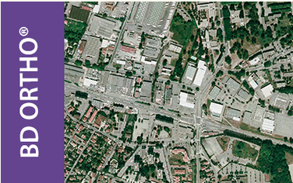
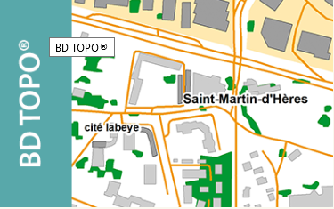
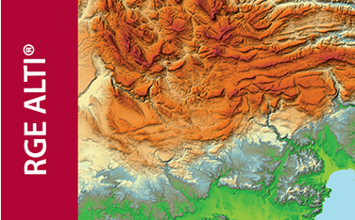
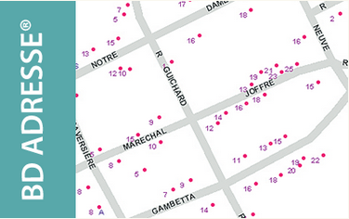
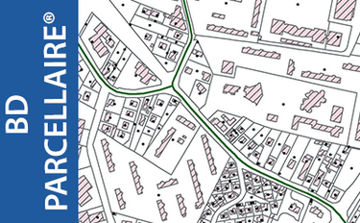
RGE – Référentiel à Grande Échelle
Notes:
Donnée ≠ d’information
Donnée = élément brut non interprété
Information = donnée interprétée mise en contexte

Slide 9
Où trouver des données ?
Plus facile depuis l’ouverture des données publiques de l’État
et des administrations (Open Data)
Plusieurs modes pour accéder aux données
Téléchargement de la donnée
  Création d’un compte utilisateur
  Données présentes sur votre ordinateur
Utilisation de WebServices
  Données sur un serveur distant, utilisées directement par un logiciel de SIG
  WMS pour des images ou des cartes
  WFS pour des données brutes (mode vecteur)

Slide 10
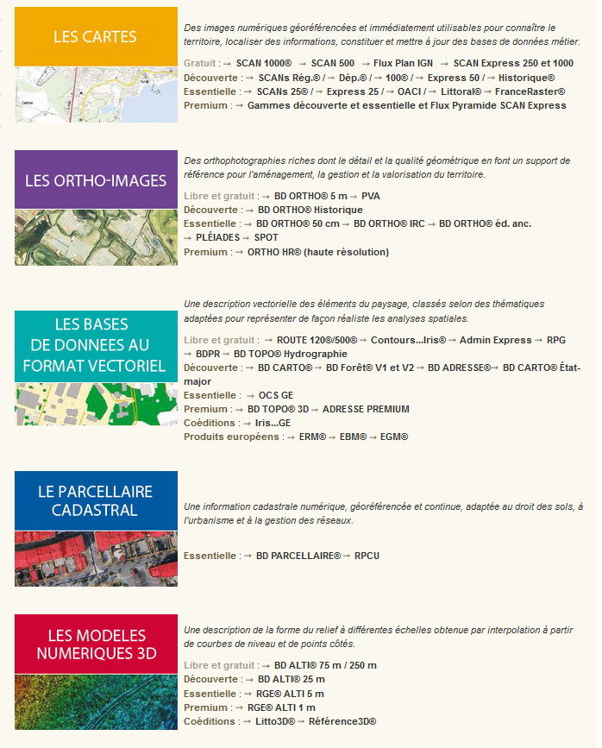

Où trouver des données ? - des exemples à l’échelle française
Chez les producteurs institutionnels
http://professionnels.ign.fr/donnees

Slide 11
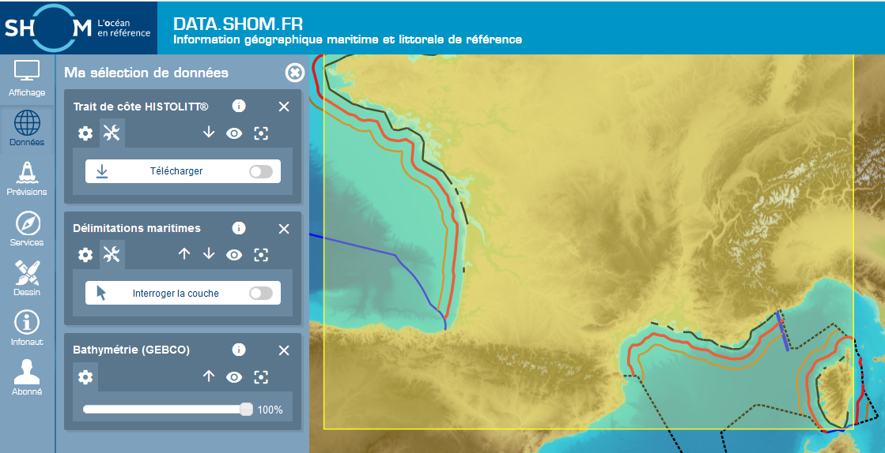
Où trouver des données ? - des exemples à l’échelle française

Slide 12
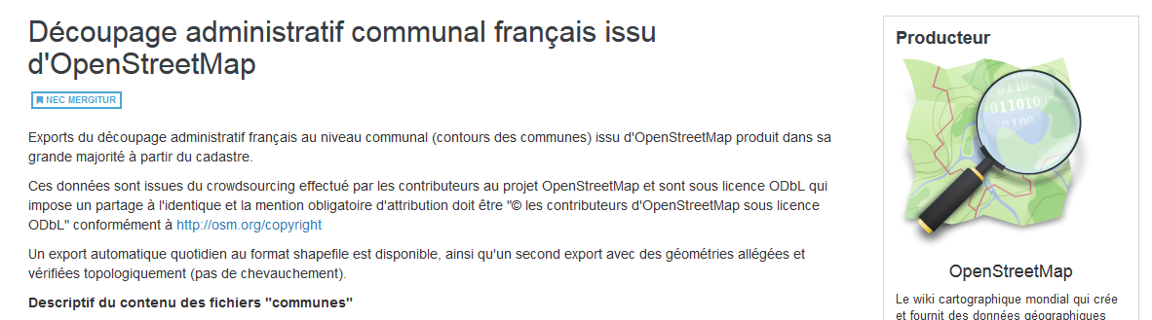
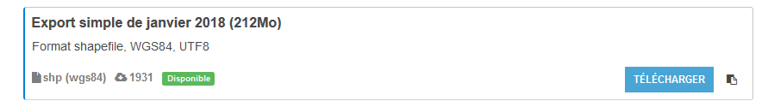
Où trouver des données ? - des exemples à l’échelle française
Via le portail data.gouv.fr
https://www.data.gouv.fr/fr/datasets/decoupage-administratif-communal-francais-issu-d-openstreetmap/

Slide 13
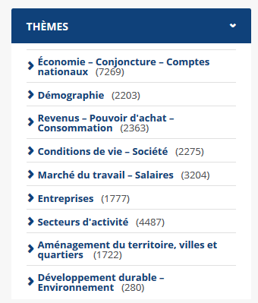
Où trouver des données ? - des exemples à l’échelle française
INSEE – Institut national de la statistique et des études économiques
https://insee.fr

Slide 14
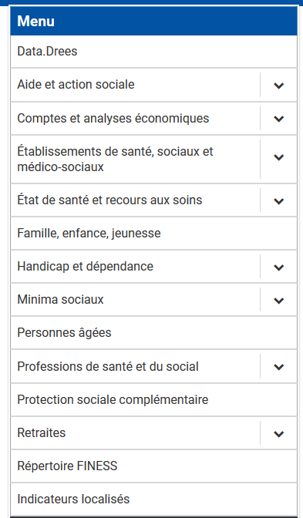
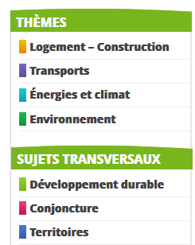
Où trouver des données ? - des exemples à l’échelle française
INSEE – Institut national de la statistique et des études économiques
https://insee.fr
Services statistiques des ministères
Ministère de la transition écologique et solidaire
http://www.statistiques.developpement-durable.gouv.fr
Ministère des Solidarités et de la santé
https://drees.solidarites-sante.gouv.fr/etudes-et-statistiques/open-data/

Slide 15
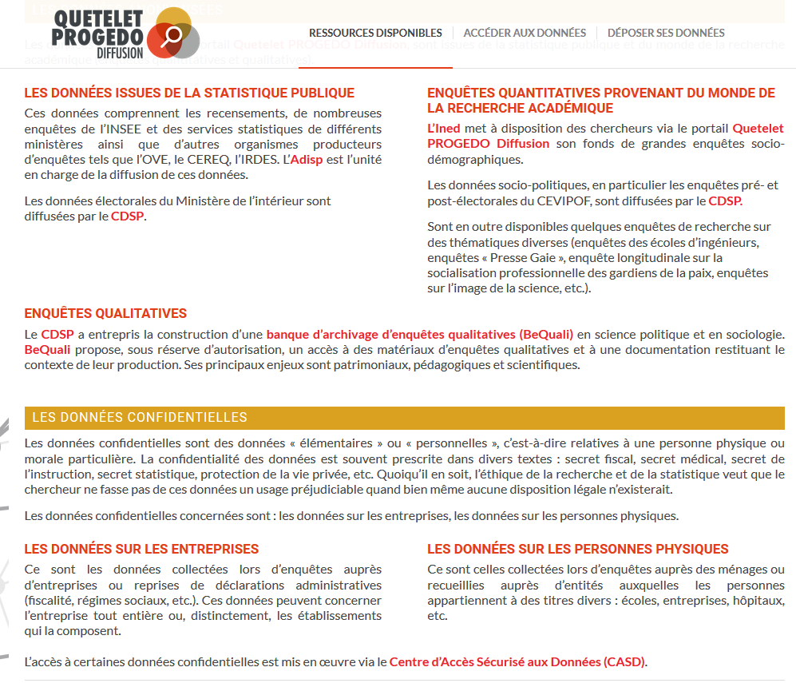
Où trouver des données ? - des exemples à l’échelle française
INSEE – Institut national de la statistique et des études économiques
https://insee.fr
Services statistiques des ministères
Ministère de la transition écologique et solidaire
http://www.statistiques.developpement-durable.gouv.fr
Ministère des Solidarités et de la santé
https://drees.solidarites-sante.gouv.fr/etudes-et-statistiques/open-data/
PROGEDO
http://quetelet.progedo.fr/donnees-francaises/

Slide 16
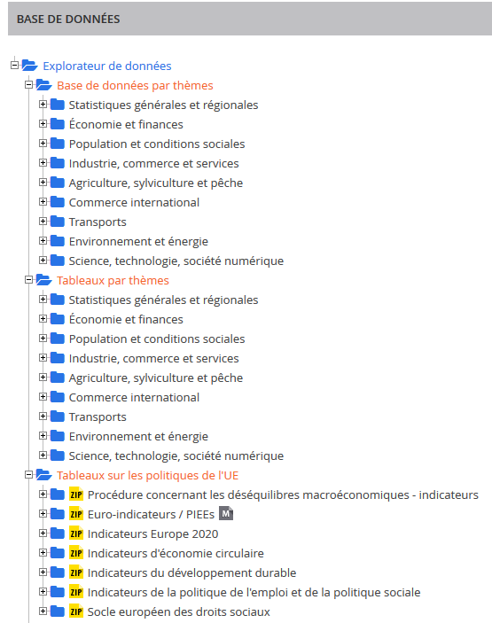
Où trouver des données ? - des exemples à l’échelle européenne
Eurostat – Office de statistique
de l’Union européenne
https://ec.europa.eu/eurostat/fr/data/database

Slide 17
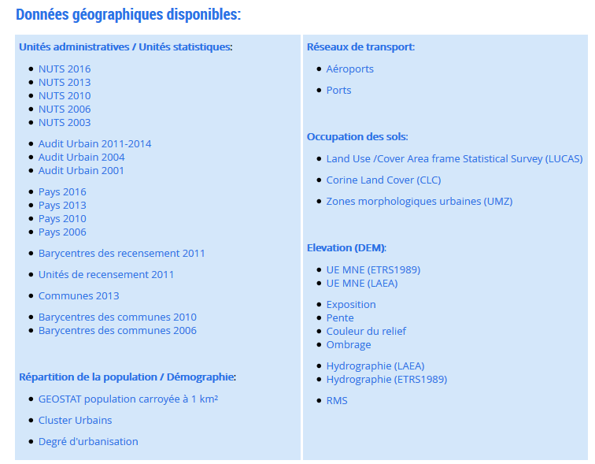
Où trouver des données ? - des exemples à l’échelle européenne
Eurostat – Office de statistique de l’Union européenne
https://ec.europa.eu/eurostat/fr/data/database
GISCO – Informations géographiques et cartes
https://ec.europa.eu/eurostat/web/gisco/geodata/reference-data

Slide 18
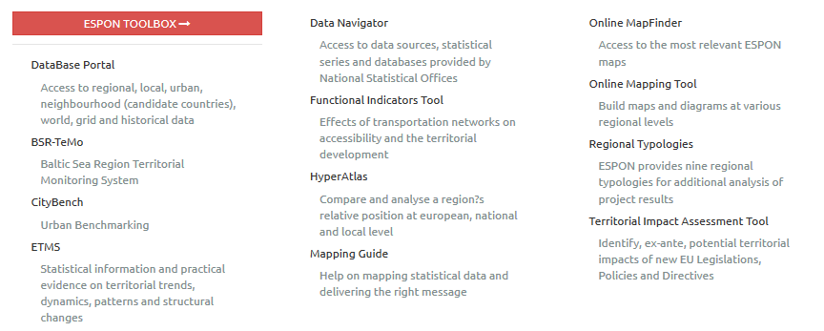
Où trouver des données ? - des exemples à l’échelle européenne
Eurostat – Office de statistique de l’Union européenne
https://ec.europa.eu/eurostat/fr/data/database
GISCO – Informations géographiques et cartes
https://ec.europa.eu/eurostat/web/gisco/geodata/reference-data
ESPON – Programme de recherche appliquée sur l’aménagement du territoire européen
https://www.espon.eu/tools-maps/espon-2013-database

Slide 19
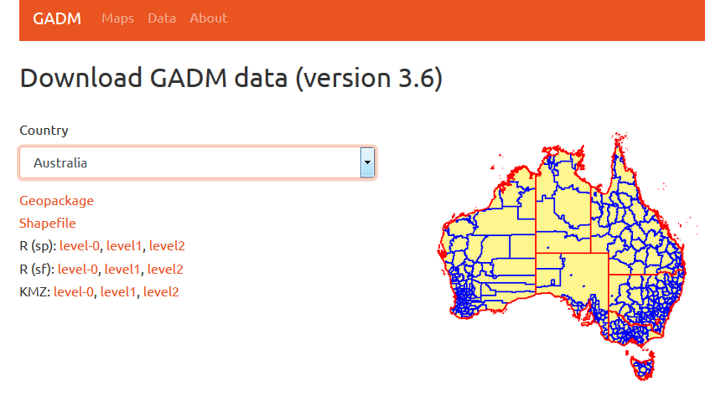
Où trouver des données ? - des exemples à l’échelle mondiale
Via le portail gadm.org
https://gadm.org/data.html
Téléchargement des couches des découpages administratifs au niveau mondial ( ! lourd) ou par pays

Slide 20
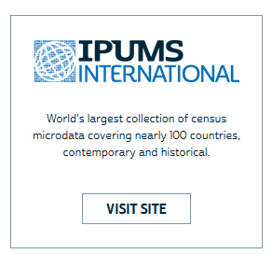
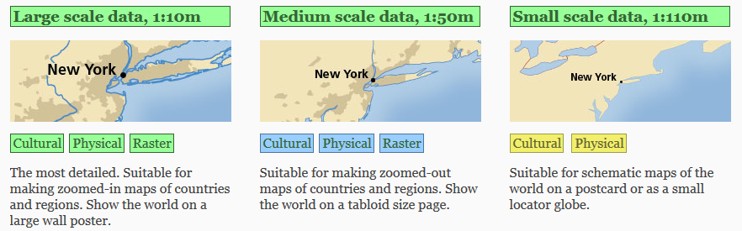
Où trouver des données ? - des exemples à l’échelle mondiale
Données de recensement et d’enquête du monde entier – IPUMS International
https://www.ipums.org/
82 pays, données issues
des recensements de population
depuis 1960
Données mondiales en mode vecteur et raster - Natural Earth
https://www.naturalearthdata.com/downloads/
  Limites administratives, villes, routes, voies ferrées, ports, aéroports, aires urbaines…
  Trait de côte, îles, récifs, lacs naturels et artificiels, bathymétrie...

Slide 21
Nature de l’information sémantique (ou thématique)
Qualitative
Quantitative
Traduit des états distincts, des catégories différentes
Les valeurs expriment
des quantités issues
de mesure ou de dénombrement
nominale
ordinale
relative
absolue
relation différentielle
non ordonnée
entre les objets
relation différentielle
ordonnée
entre les objets
relation de rapport,
un pourcentage,
un indice
des quantités brutes,
un nombre de...
Taux de fréquentation des cinémas
Densité de population
Trafic aéroportuaire (nb de passagers)
Montant des exportations françaises par pays
Types de balises pour la navigation marine
Type de réseau routier
Langues officielles des pays
Niveau administratif des villes
Classes de trafic routier (très fort, fort, faible, très faible)
Représentation de
l’ordre
Représentation des
différences
Représentation
de la proportionnalité

